Slide 1
構造を確認しましょう。

Slide 2
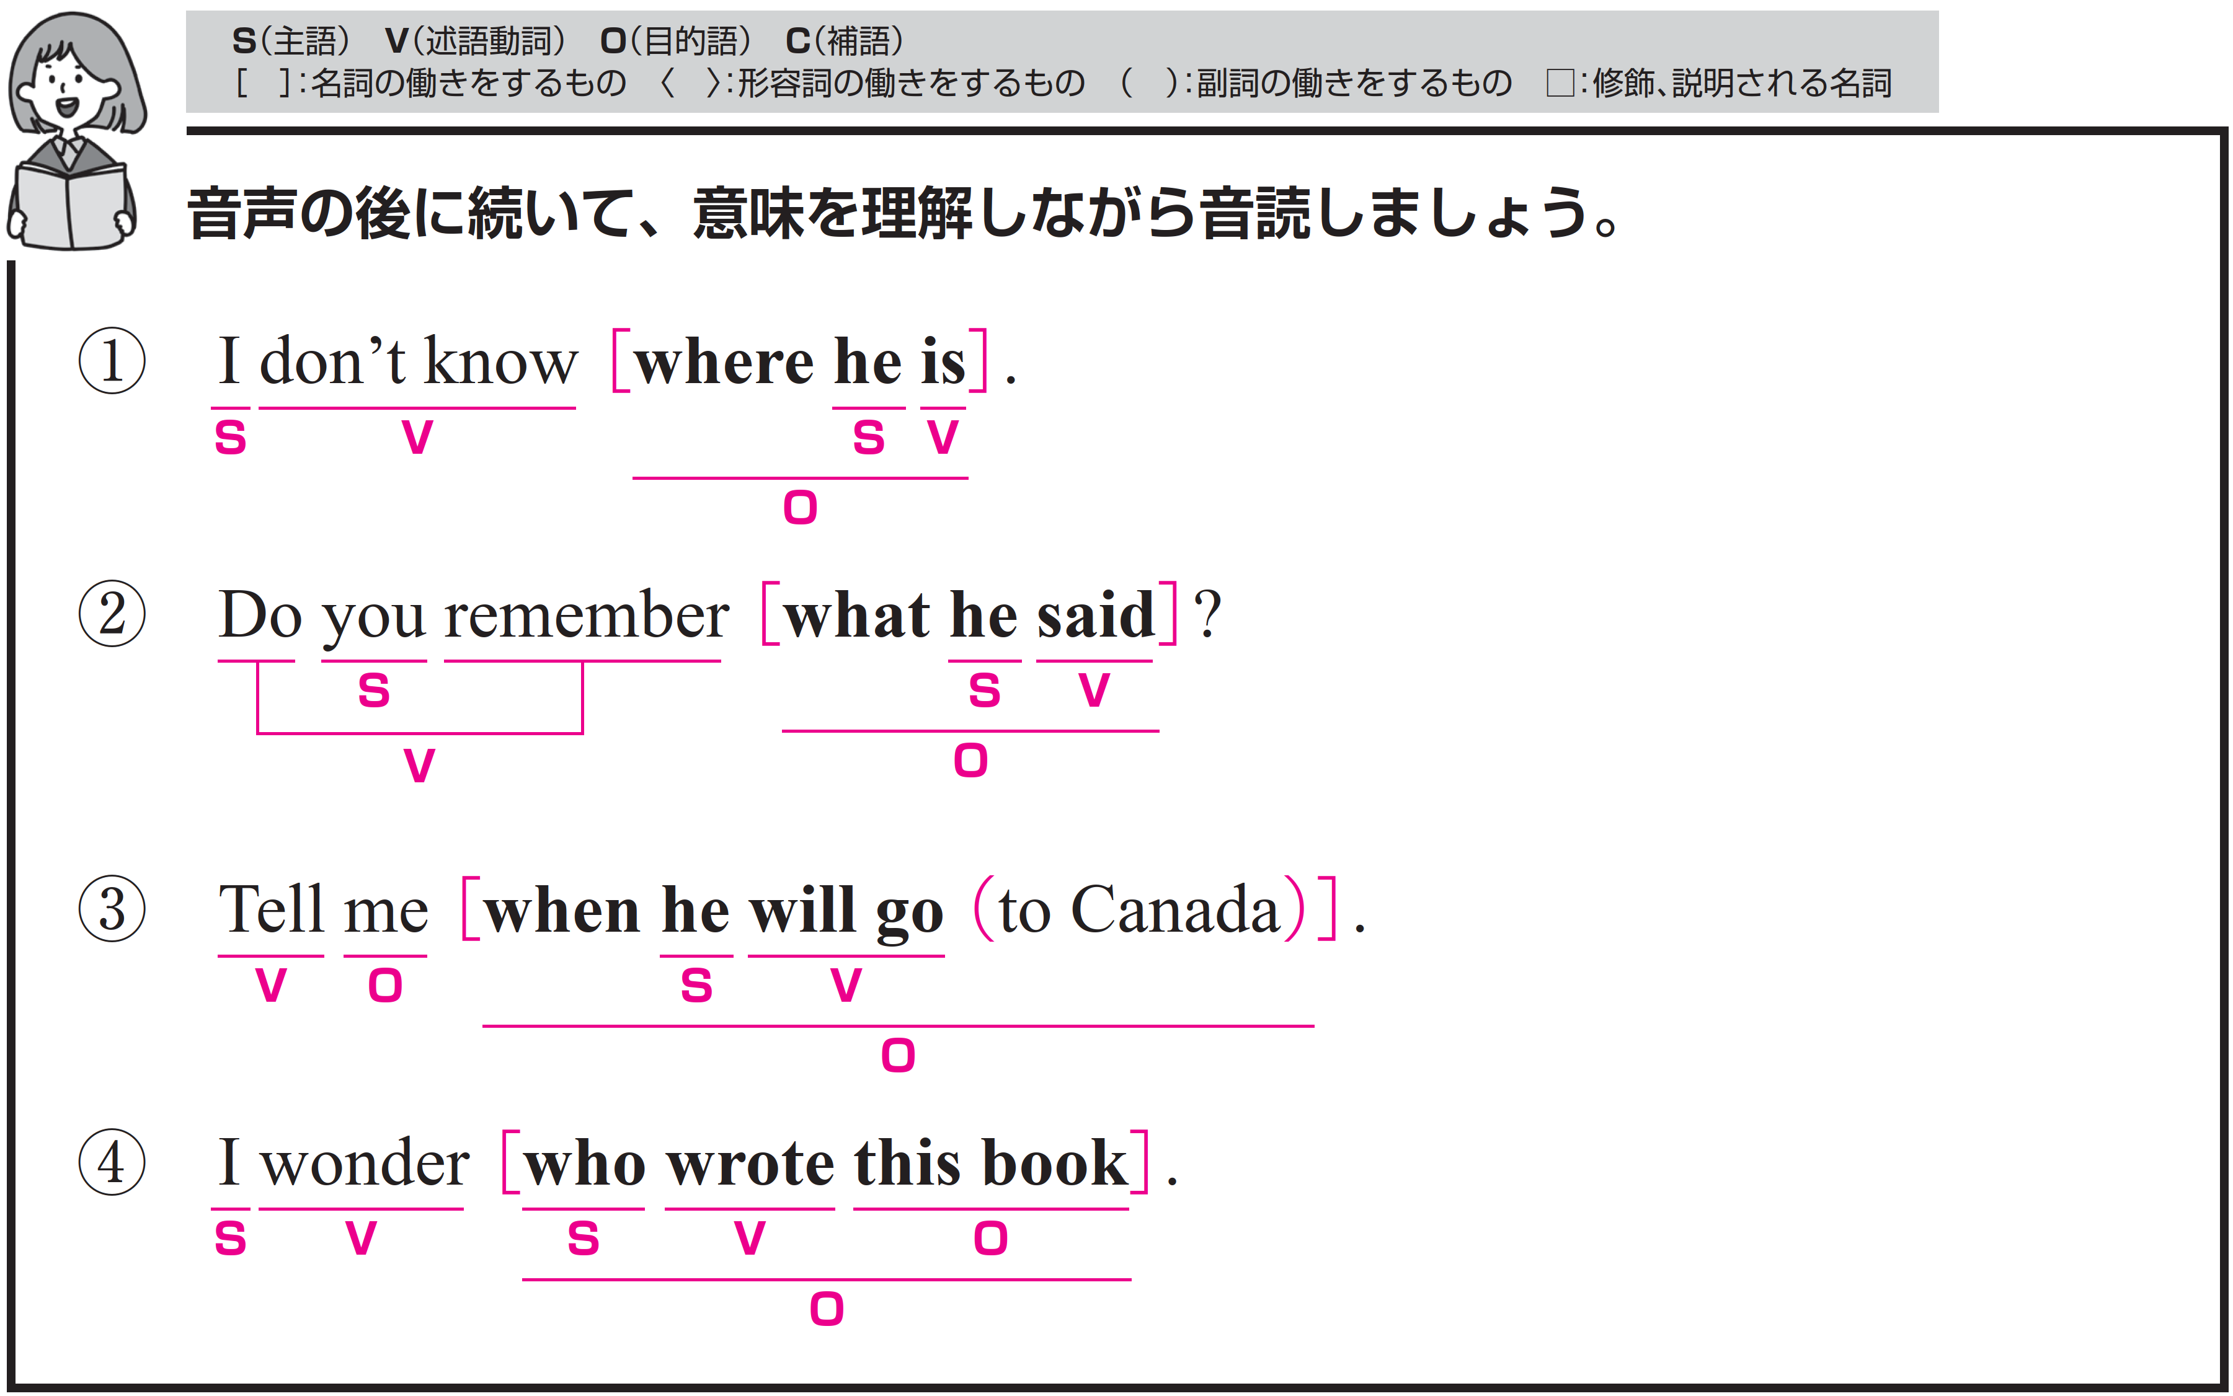
私は彼がどこにいるかを知りません。
〇 I がS（主語）、don’t know がV（動詞）、
where he is がO（目的語）です。
〇 where he is は、主語と動詞をふくむ節（名詞節）です。
he がS（主語）、 is がV（動詞）です。
〇 「彼はどこにいますか」という意味をもち、
know の目的語になっています。

Slide 3
Target Sentence
FLASH
CARD
PRACTICE！

Slide 4

私は 知りません /
どこに 彼が いるかを /
I don’t know /
where he is. /

Slide 5
I [d----] [k---] /
[w----] he [i-]. /

Slide 6
私は 知りません /
どこに 彼が いるかを /

Slide 7
私は 知りません /
どこで 彼が 勉強しているかを /
I don’t know /
where he is studying. /

Slide 8
I [d----] [k---] /
[w----] he [i-] [s-------]. /

Slide 9
私は 知りません /
どこで 彼が 勉強しているかを /

Slide 10
私は 知りません /
なぜ ユミが ここにいるかを /
I don’t know /
why Yumi is here. /

Slide 11
I [d----] [k---] /
[w--] Yumi [i-] here. /

Slide 12
私は 知りません /
なぜ ユミが ここにいるかを /

Slide 13
あなたは彼が何と言ったかを覚えていますか。
〇 you がS（主語）、（Do ～） remember がV（動詞）、
what he said がO（目的語）です。
〇 what he said は、主語と動詞をふくむ節（名詞節）です。
he がS（主語）、 said がV（動詞）です。
〇 「彼は何と言いましたか」という意味をもち、
remember の目的語になっています。

Slide 14
Target Sentence
FLASH
CARD
PRACTICE！

Slide 15
あなたは 覚えていますか /
何と 彼が 言ったかを /
Do you remember /
what he said? /

Slide 16
[D-] you remember /
[w---] he [s---]? /

Slide 17
あなたは 覚えていますか /
何と 彼が 言ったかを /

Slide 18
あなたは 覚えていますか /
何語を 彼が 話していたかを /
Do you remember /
what language he spoke? /

Slide 19
[D-] you [r-------] /
[w---] [l-------] he [s----]? /

Slide 20
あなたは 覚えていますか /
何語を 彼が 話していたかを /

Slide 21
あなたは 覚えていましたか /
何語を 彼が 話しているかを /
Did you remember /
what language he spoke? /

Slide 22
[D--] you [r-------] /
[w---] [l-------] he [s----]? /

Slide 23
あなたは 覚えていましたか /
何語を 彼が 話しているかを /

Slide 24
彼がいつカナダに行くのかを私に教えてください。
〇 命令文です。主語 you が省略。Tell がV（動詞）です。
○ Tell のあとに、2種類のO（目的語）が続いています。
me は 「伝える人：間接O」を示しています。
when he will go to Canada は「伝える内容：直接O」です。
〇 when he will go to Canada は、主語と動詞をふくむ節
（名詞節）です。he がS（主語）、 will go がV（動詞）です。
〇 to Canada は修飾語で副詞のはたらきです。
「カナダへ」という意味をもち、
動詞 go の目的地を説明しています。

Slide 25
Target Sentence
FLASH
CARD
PRACTICE！

Slide 26
教えて 私に /
いつ 彼が カナダに 行くかを /
Tell me /
when he will go to Canada. /

Slide 27
[T---] me /
[w---] he [w---] [g-]
[t-] Canada. /

Slide 28
教えて 私に /
いつ 彼が カナダに 行くかを /

Slide 29
教えて 私に /
いつ 彼が 日本に 来たかを /
Tell me /
when he came to Japan. /

Slide 30
[T---] [m-] /
[w---] he [c---] [t-] Japan. /

Slide 31
教えて 私に /
いつ 彼が 日本に 来たかを /

Slide 32
教えてくれませんか 私に /
いつ その映画は 始まるかを /
Can you tell me /
when the movie starts? /

Slide 33
[C--] you [t---] [m-] /
[w---] the movie [s-----]? /

Slide 34
教えてくれませんか 私に /
いつ その映画は 始まるかを /

Slide 35
誰がこの本を書いたのかを、私は不思議に思います。
（誰がこの本を書いたのだろうか。）
〇 I がS（主語）、wonder がV（動詞）、
who wrote this book がO（目的語）です。
〇 who wrote this book は、主語と動詞をふくむ節（名詞節）
です。who がS（主語）、 wrote がV（動詞）、
this book がO（目的語）です。
〇 「誰がこの本を書きましたか」という意味をもち、
wonder の目的語になっています。

Slide 36
Target Sentence
FLASH
CARD
PRACTICE！

Slide 37
私は 不思議に思います /
だれが この本を 書いたかを /
I wonder /
who wrote this book. /

Slide 38
I [w-----] /
[w--] [w----] this book. /

Slide 39
私は 不思議に思います /
だれが この本を 書いたかを /

Slide 40
私は 不思議に思います /
だれが この部屋を
掃除したかを /
I wonder /
who cleaned this room. /

Slide 41
I [w-----] /
[w--] [c------] this room. /

Slide 42
私は 不思議に思います /
だれが この部屋を
掃除したかを /

Slide 43
私は 不思議に思います /
何時に そのバスが 来るか /
I wonder /
what time the bus will come. /

Slide 44
I [w-----] /
[w---] [t---] the bus
[w---] [c---]. /

Slide 45
私は 不思議に思います /
何時に そのバスが 来るか /

